Slide 1


VY_32_INOVACE_03_Anglický jazyk 4.ročník_My toys
ZŠ Týnec nad Labem
AUTOR:Mgr. Iveta Hejtmánková
Téma: My toys
CZ.1.07/1.4.00/21.1921

Slide 2
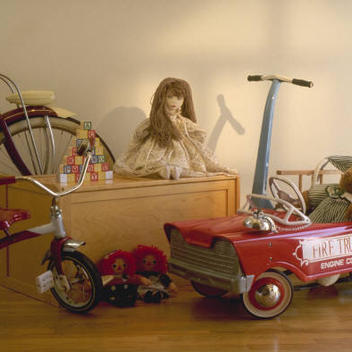
MY TOYS

Slide 3
ANOTACE
Prezentace je určena žákům 4.ročníku.
Je zaměřena na rozšíření slovní zásoby.
Stránky lze využít jako pracovní listy se společnou kontrolou.

Slide 4
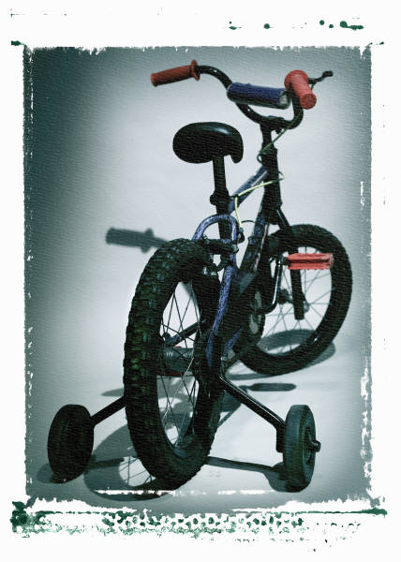

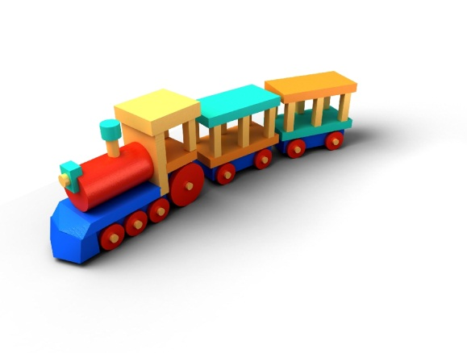
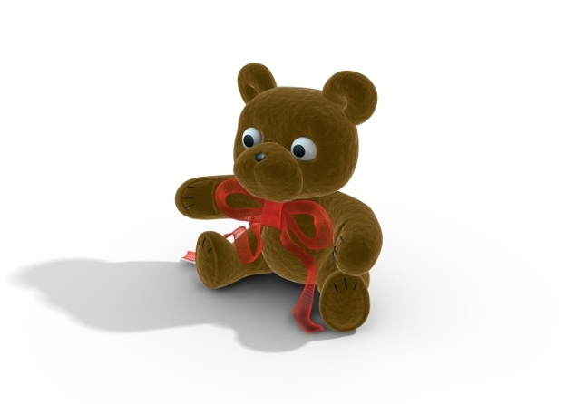
a bike
a ship
a train
a pram
a lorry
a teddy bear

Slide 5


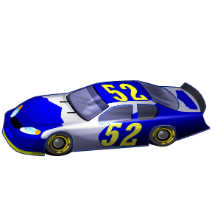
WHAT IS THIS?
This is a plane.
This is a ball.
This is a car.
This is a doll.

Slide 6
Is this a cat?
Yes,it is.
No,it isn´t.
Is this a cat?
Yes,it is.
No,it isn´t.
Is this a monkey?
Yes,it is.
No,it isn´t.
Nepravdivé odpovědi škrtněte.

Slide 7
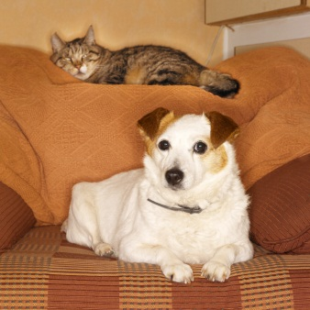
WHERE IS THIS?
Where is the teddy bear?
It is under the pram.
Where is the doll?
It is in the pram.
Where is the cat?
It is over the dog.

Slide 8
DRAW,PLEASE.
The book is on the desk.
The schoolbag is under the desk.
The big dog is by the desk.
The doll is in the box.
The train is by the box.
The monkey is on the box.

Slide 9
POUŽITÉ ZDROJE
http://microsoft.com

